Slide 1
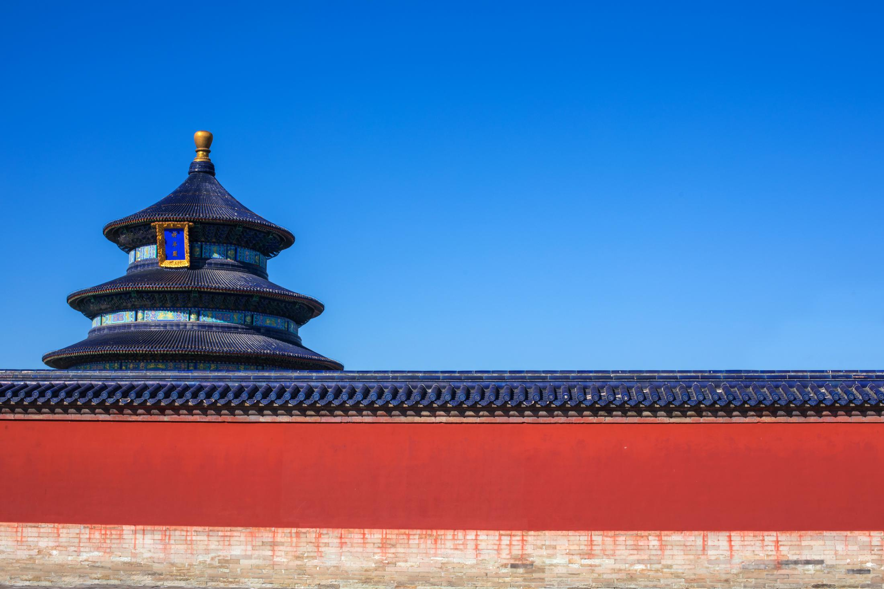

持续书写首都
生态文明建设的新篇章

